Slide 1
Монтаж строительных конструкций

Slide 5
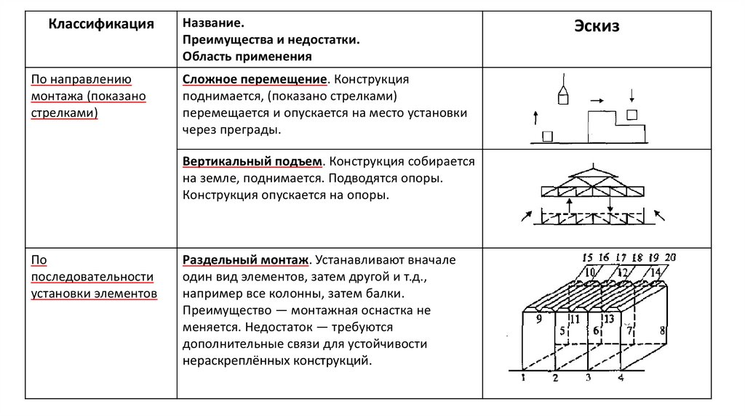

Slide 13
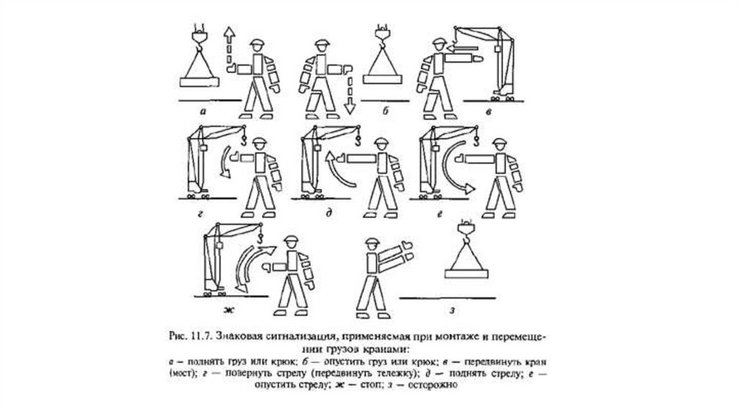

Slide 18
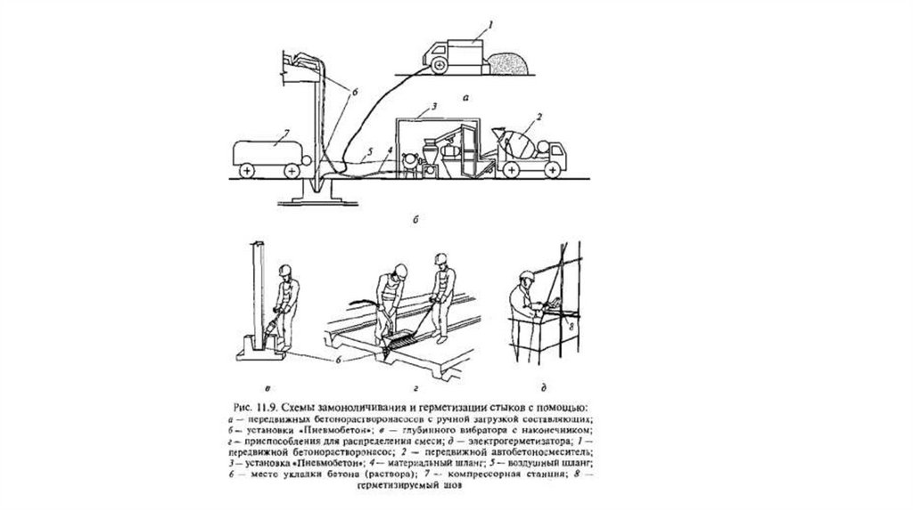

Slide 21
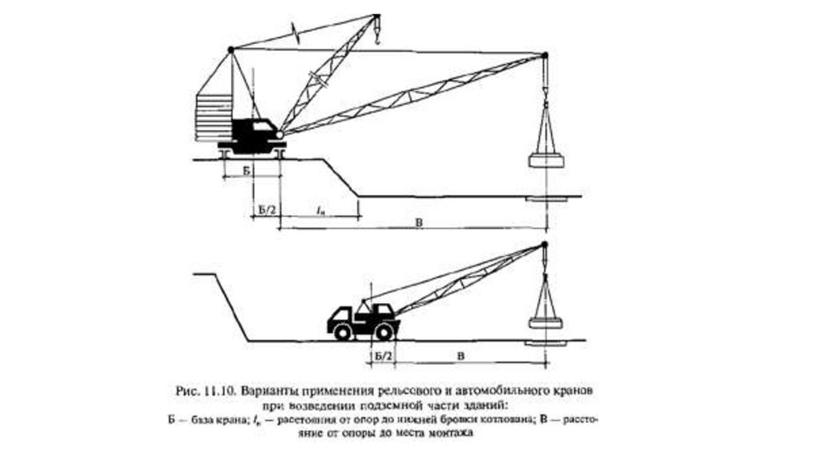

Slide 22
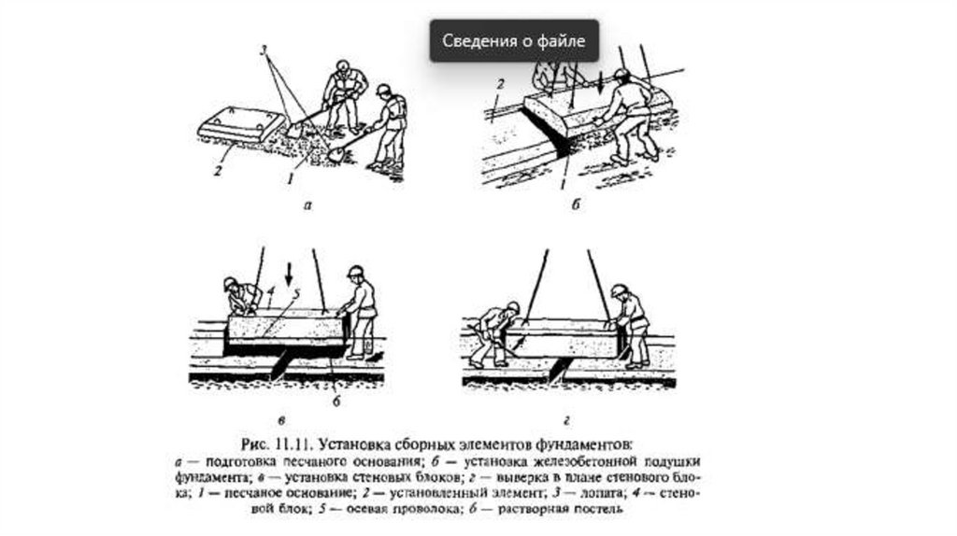

Slide 23
Вопросы для самоконтроля
Классификация методов монтажа
Основные подготовительные и транспортные работы при монтаже строительных конструкций
Выбор крана
Технология монтажного цикла

Slide 24
Литература
Технология и организация строительства Соколов Г.К. М.: Издательский центр «Академия», 2021 г.

